Slide 1
疥瘡

Slide 2
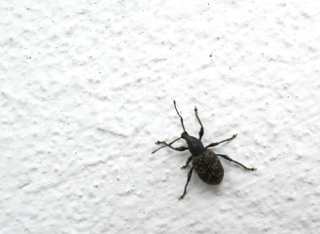
疾病概述
疥瘡是由人疥蟎所引起，疥蟎會寄生在皮膚表層，特別在人體皺摺處及柔軟的地方，包括手指間、腳趾縫、肩胛骨、腕、肘、腋下、腰、屁股等。
疥蟎寄生的數量可能多達上千隻，甚至百萬隻，傳染力較強；患者身上的蟎會掉落在衣服、床鋪及傢俱上 。

Slide 3
通常同一家人共同生活，最易傳染，我們常可看到家中一人因外宿或其他群體生活受感染，而後傳染到全家，或幼兒由褓母傳染或小孩與小孩間互相傳染而帶到家中。此外，學校、軍隊、安養院、監獄等群居生活場所更是疥瘡好發的場所。
疥瘡患者並不限於勞工、學生等團體生活者，事實上疥瘡可以侵犯任何人，不論其生活水平或知識水準的高低。

Slide 4
症狀
典型症狀為皮膚劇癢，至夜間時更為嚴重。感染疥蟎後，人體對疥蟎及其排泄物產生過敏反應，因此皮膚上會出現紅斑、丘疹、水皰等症狀，有時因劇癢抓傷引起疼痛，並導致細菌感染。

Slide 5
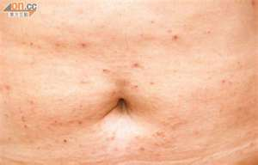
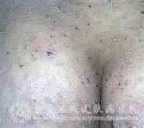
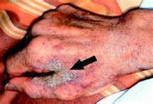
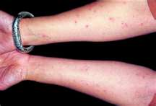
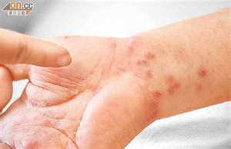

Slide 6
傳染方式
接觸患者的皮膚、衣物、床舖或傢俱皆可能被傳染，疥蟎在成人間常透過身體親密接觸傳染。疥瘡傳染性很高，患者應格外注重個人清潔衛生。

Slide 7
潛伏期
人第一次感染，約2 ~ 6週才會出現症狀。
若為二次感染，症狀約1 ~ 4天就會出現。

Slide 8
預防方法
(一) 注重個人清潔衛生。
(二) 避免接觸患者的皮膚、衣物及床鋪，患者的房
間必須徹底清理。
(三) 患者及接觸者﹝尤其親密接觸者﹞都必須接受
治療。

Slide 9
(四) 外宿時選擇每天會更換床單及被單的旅館，尤
其在環境衛生不良的地區。
(五) 最好一人一張床，若有不同人使用同一張床，
最好更換床單及被單。
(六) 不要讓別人睡自己的床或使用自己的寢具，衣
服也不要互相借穿。

Slide 10
感染後防治措施
(一) 經醫師診斷確定後，使用滅疥藥物，必須從脖子塗抹到腳底，全身都要塗到，如背部、屁股縫、陰部、肚臍、手指間、腳趾縫、指甲縫等較不易塗敷部位均須徹底塗遍，不應只塗抹發癢部位；並遵守藥物標示及注意事項。

Slide 11
(二) 疥蟎離開身體2 ~ 4天後即會死亡，故治療開始前3天內，患者使用的床被單、衣服均須用60℃以上的熱水清洗並以高熱乾燥，無法清洗或乾洗的衣物，密封於塑膠袋兩週。患者衣物要與未患病者分開處理，並持續高溫處理至患者藥物停止使用為止。

Slide 12
(三) 除去疥蟎及卵後，皮膚發癢及疹子約需一個月才會全部消失，此時可使用止癢的外用及口服藥物，以緩和症狀。若治療後2 ~ 4週皮膚仍會發癢或疹子再度出現，可能需要再次治療。
(四) 初次感染疥瘡約2 ~ 6週才會出現症狀，然而無症狀時也具有傳染力，因此若疑似感染，可先塗抹治療藥物。

Slide 13
謝謝聆聽

